Slide 1


Тестирование (testing) - Процесс, содержащий в себе все активности жизненного цикла, как динамические, так и статические, касающиеся планирования, подготовки и оценки программного продукта и связанных с этим результатов работ с целью определить, что они соответствуют описанным требованиям, показать, что они подходят для заявленных целей и для определения дефектов

Slide 2
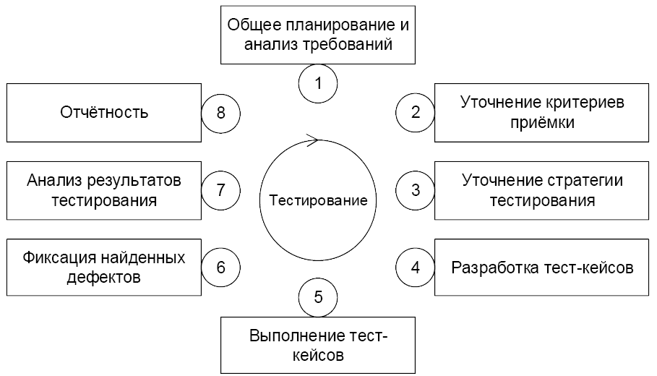
ЖИЗНЕННЫЙ ЦИКЛ ТЕСТИРОВАНИЯ
STLS
Святослав Куликов. Тестирование ПО. Базовый курс

Slide 3
Тестирование программного обеспечения- процесс анализа программного средства и сопутствующей документации с целью выявления дефектов и повышения качества продукта.
Святослав Куликов. Тестирование ПО. Базовый курс

Slide 4
Тестирование программного обеспечения – способ оценить качество программного обеспечения и снизить риск отказа программного обеспечения

Slide 5
Тестирование программного обеспечения – проверка соответствия между реальным и ожидаемым поведением программы

Slide 6
Цели тестирования
Оценка рабочих продуктов, требования, пользовательские истории, проекты и код.
Провоцирование отказов и обнаружение дефектов.
Обеспечение необходимого покрытия объекта тестирования.
Снижение уровня риска ненадлежащего качества программного обеспечения.
Проверка выполнения зафиксированных требований.
Проверка того, что объект тестирования соответствует контрактным, юридическим и нормативным требованиям.
Предоставление информации заинтересованным сторонам для принятия обоснованных решений.
Создание уверенности в качестве объекта тестирования.
Проверка того, завершен ли объект тестирования и работает ли он так, как ожидают заинтересованные стороны.
ISTQB CTFL Syllabus 2023

Slide 7
Контроль качества (quality control) - набор действий, предназначенных для оценивания качества компонента или системы

Slide 8
Обеспечение качества (quality assurance) - активности, направленные на обеспечение уверенности в том, что требования к качеству будут выполнены

Slide 9
QA
QC
Обеспечение качества
Это превентивный подход, ориентированный на процесс, сосредоточенный на внедрении и улучшении процессов. Он предполагает, что если правильно следовать хорошему процессу, то будет создан хороший продукт
Контроль качества
Это корректирующий подход, ориентированный на продукт, сосредоточенный на действиях, поддерживающих достижение надлежащего уровня качества

Slide 10
Управление качеством (QM) - Скоординированные действия по руководству и контролю организации в отношении качества, которые включают в себя установление политики качества и целей качества, планирование качества, контроль качества, обеспечение качества и повышение качества.

Slide 11
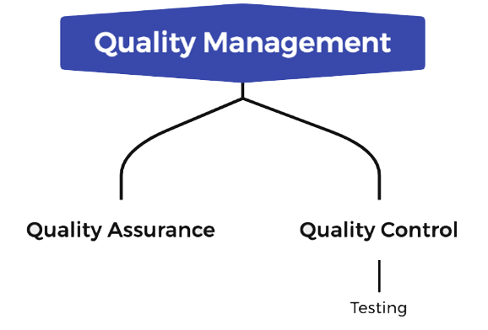

Slide 12
Верификация (verification) - Доказанное объективными результатами исследования подтверждение того, что определенные требования были выполнены.

Slide 13
Валидация (validation) - Подтверждение путем экспертизы того, что рабочий продукт соответствует потребностям заинтересованной стороны.

Slide 14
Ver
Val
Верификация
Нужды заказчика
Делаем ли мы продукт правильно?
Валидация
Нужды пользователя
Делаем ли мы правильный продукт.

Slide 15
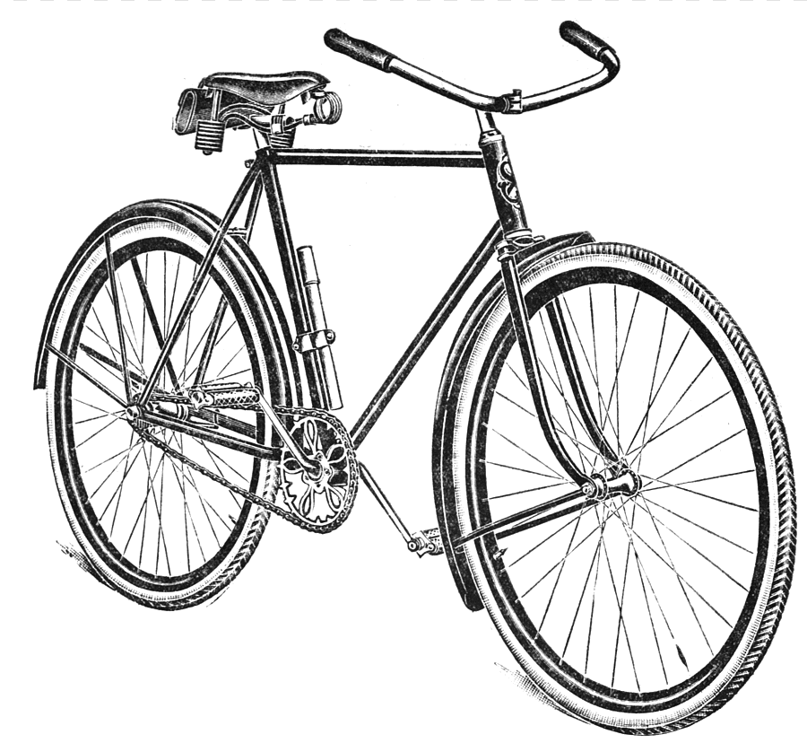
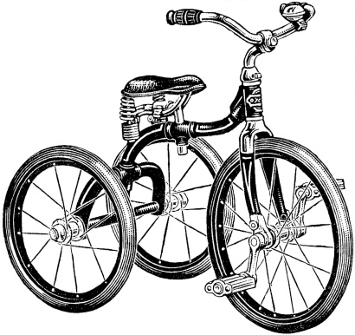
Верификация
Соответствует требованиям
(нужный цвет, размер, детали, материалл)
Валидация
Не подходит детям до 3 лет

Slide 16
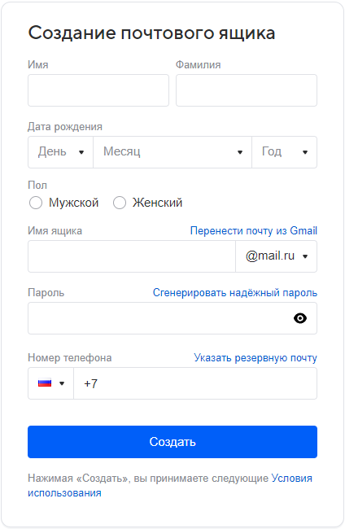
Верификация
Тестирование компонента системы на предмет соответствия требованиям
Готовый вариант соответствует макету
Проверка наличия полей ввода

Slide 17
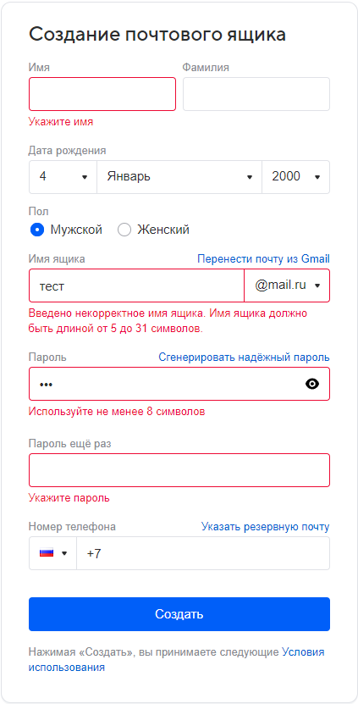
Валидация
Валидация после введения различных символов поля ввода
Проверка того, что данная функция действительно нужна пользователю

Slide 18
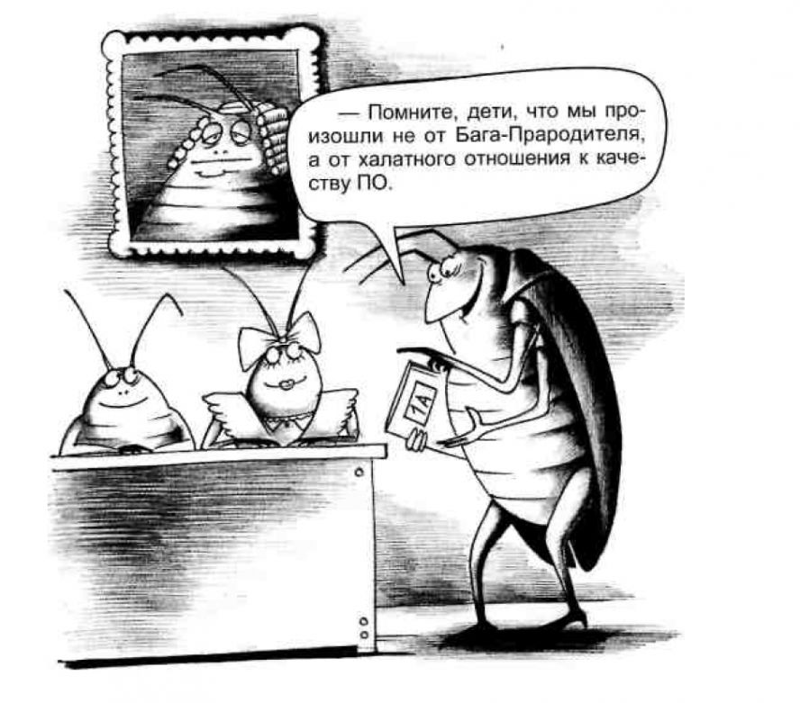
Какой из процессов является процессно-ориентированным?
Контроль качества
Обеспечение качества
Тестирование
Какой процесс состоит из рутинных операций и чаще всего вовлекает начинающих специалистов?
Контроль качества
Обеспечение качества
Тестирование
… отвечает на вопрос: “Делаем ли мы правильный продукт”
Валидация
Авторизация
Аутентификация
Верификация
Обеспечение качества представляет собой…
Корректирующие меры
Превентивные меры
Превентивные и корректирующие меры
Меры направленные только на продукт

